Slide 1
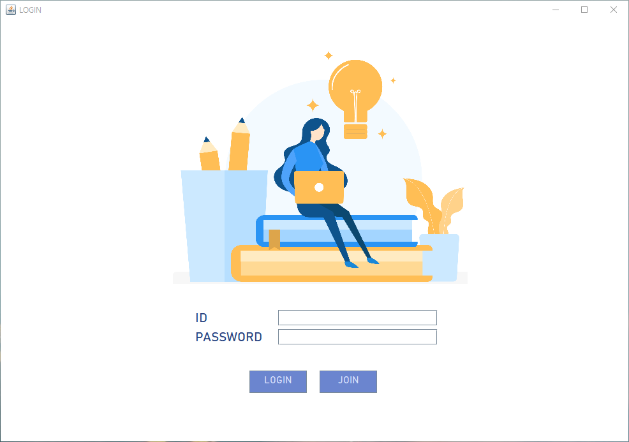
화면명
로그인 화면
화면 설명
첫 실행화면. 로그인과 회원가입을 할 수 있음.

Slide 2
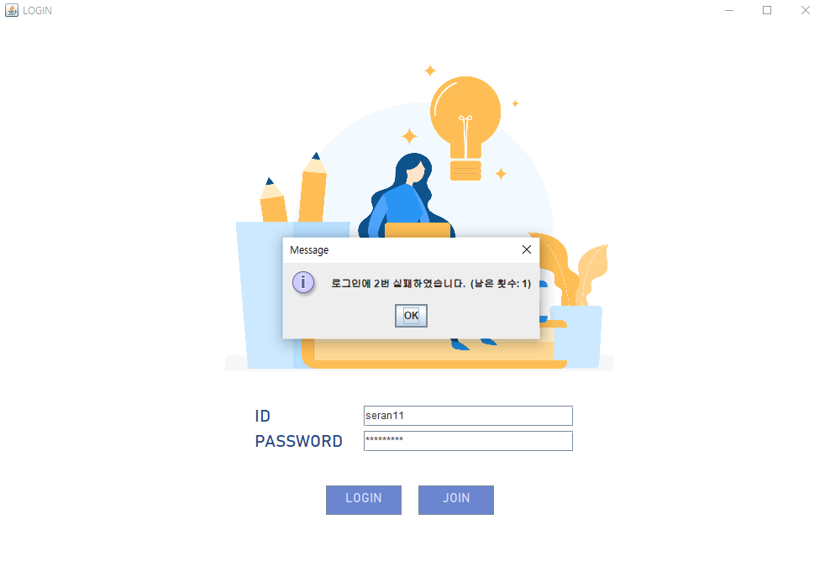
화면명
로그인 실패 화면
화면 설명
알림창으로 실패 횟수를 알려주며 3번 이상 실패할 시 시스템이 종료됨.

Slide 3
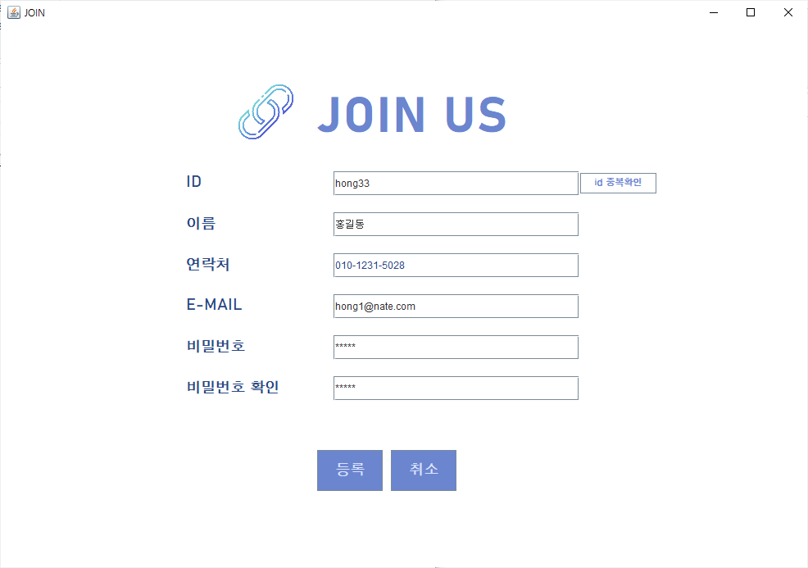
화면명
회원가입 화면
화면 설명
회원가입 화면.

Slide 4
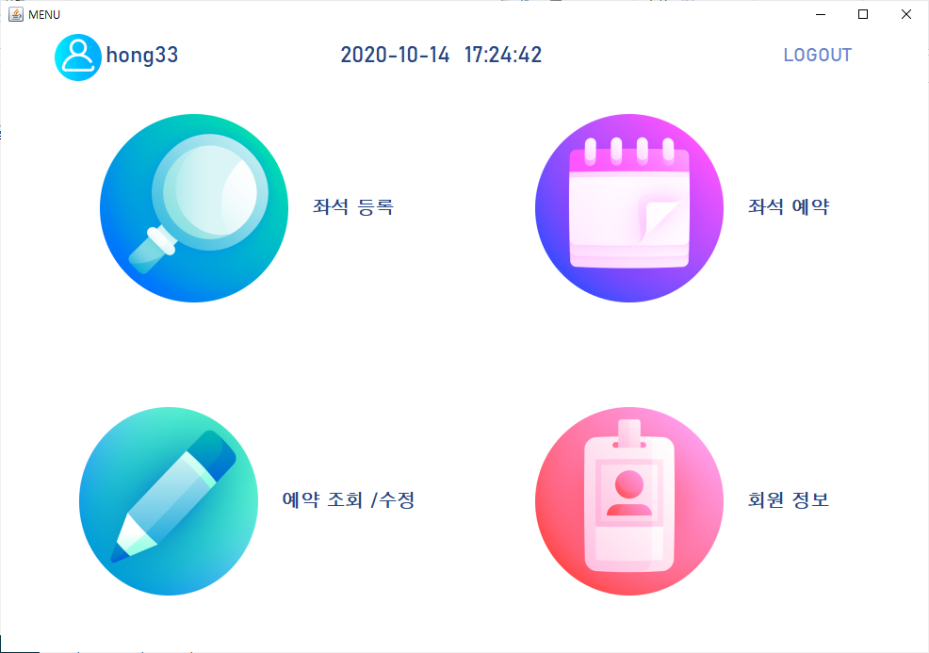
화면명
회원메뉴 창
화면 설명
로그인한 아이디와 현재 날짜,시계,로그아웃 버튼,메뉴 버튼으로 구성됨.

Slide 5
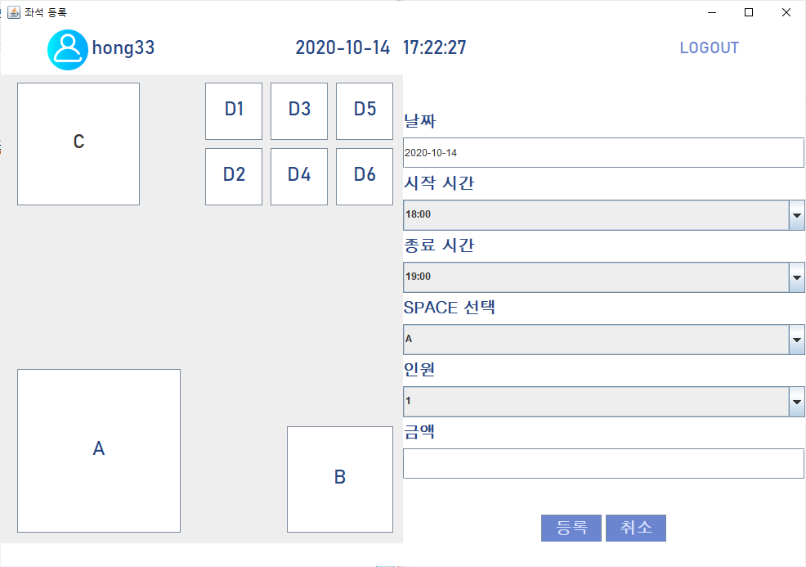
화면명
회원메뉴 1. 좌석 등록
화면 설명
우측에는 좌석 정보 화면, 좌측에는 옵션 선택 화면으로 구성됨.

Slide 6
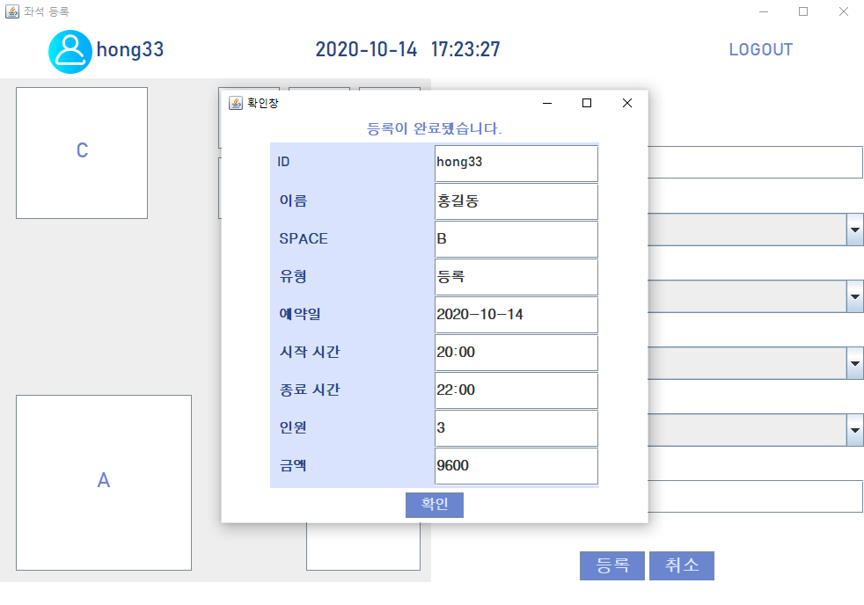
화면명
회원메뉴 1. 좌석 등록-등록 완료
화면 설명
등록을 누르면 등록 정보를 알려주는 알림창이 뜸.

Slide 7
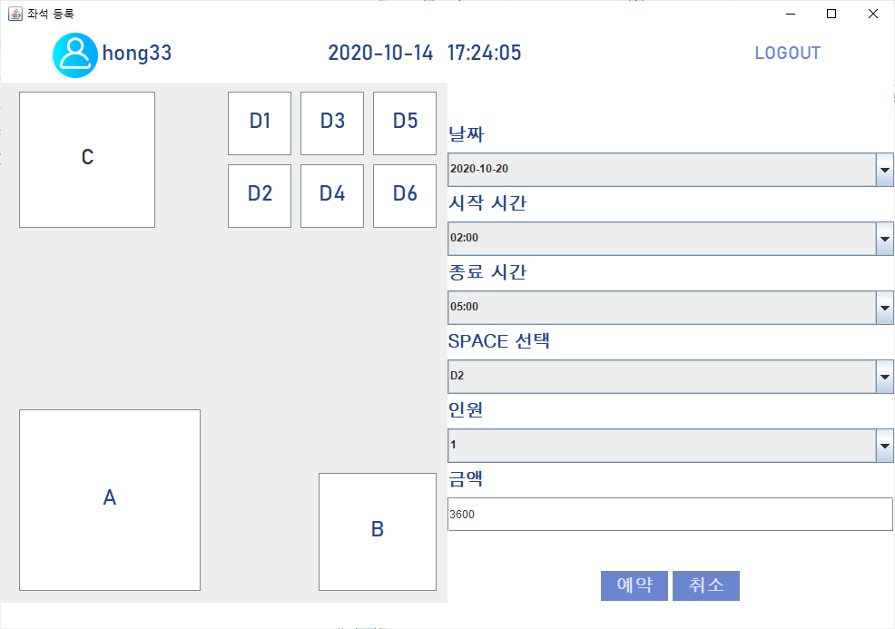
화면명
회원메뉴 2. 좌석 예약
화면 설명
우측에는 좌석 정보 화면, 좌측에는 옵션 선택 화면으로 구성됨.

Slide 8
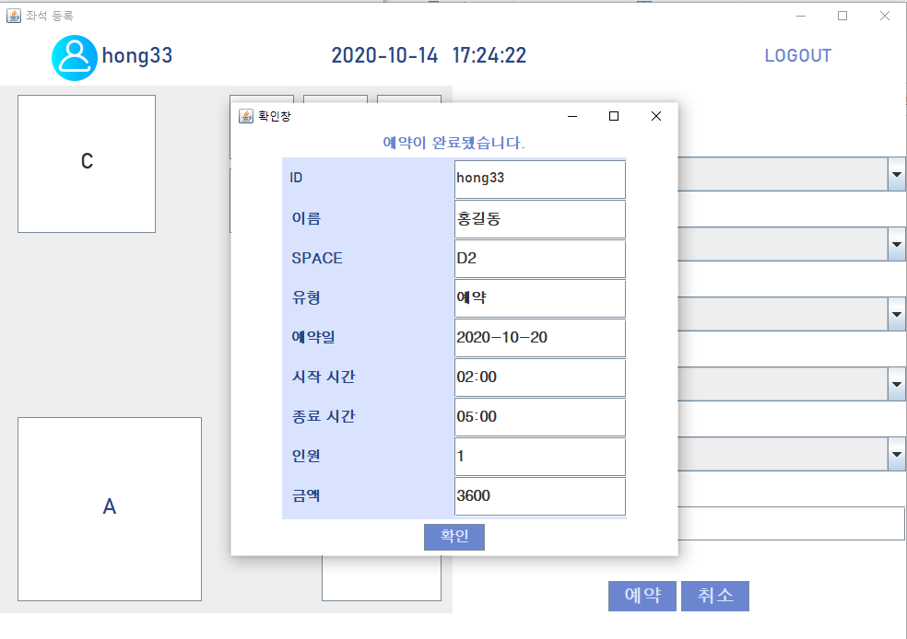
화면명
회원메뉴 2. 좌석 예약-예약 완료
화면 설명
예약을 누르면 예약 정보를 알려주는 알림창이 뜸.

Slide 9
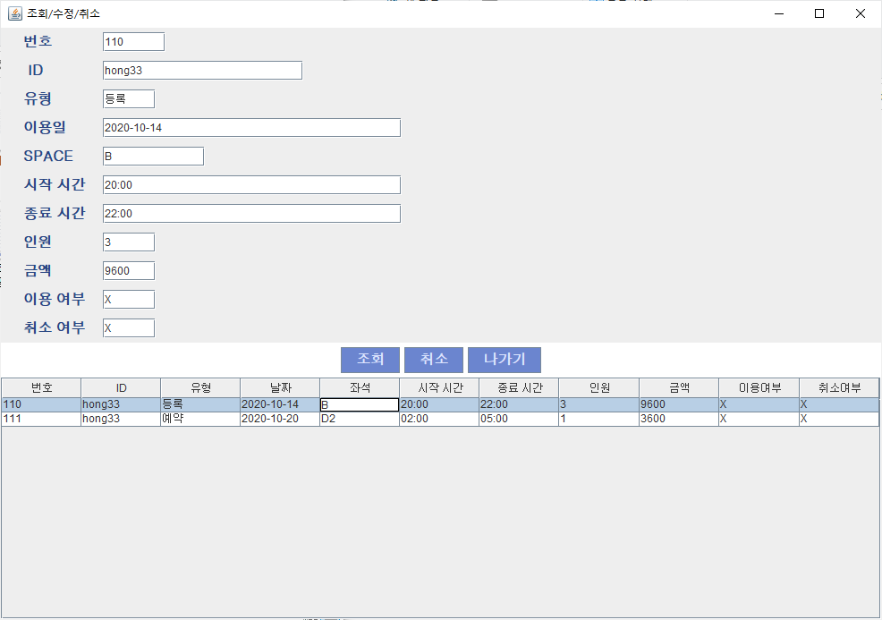
화면명
회원메뉴 3. 예약 조회/취소
화면 설명
조회 버튼을 눌러 현재 아이디로 등록/예약한 정보를 조회할 수 있음.

Slide 10
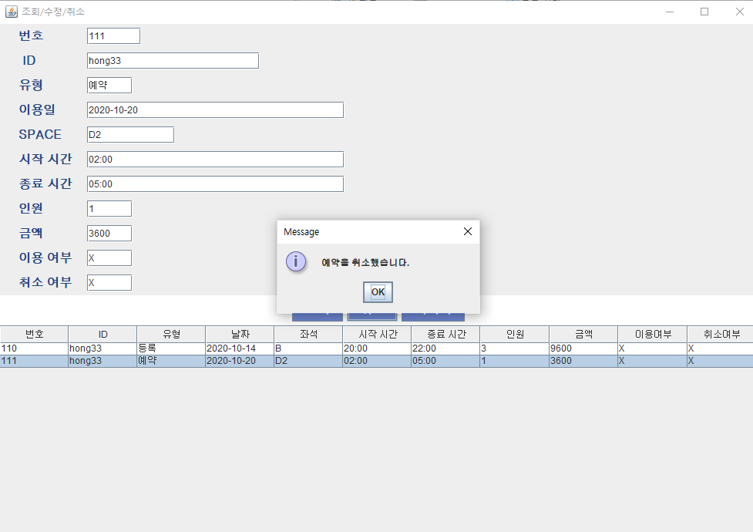
화면명
회원메뉴 3. 예약 조회/취소-취소완료
화면 설명
유형이 "예약"이고 이용 여부가 "X"인 경우, 취소 버튼을 눌러 예약을 취소 할 수 있음

Slide 11
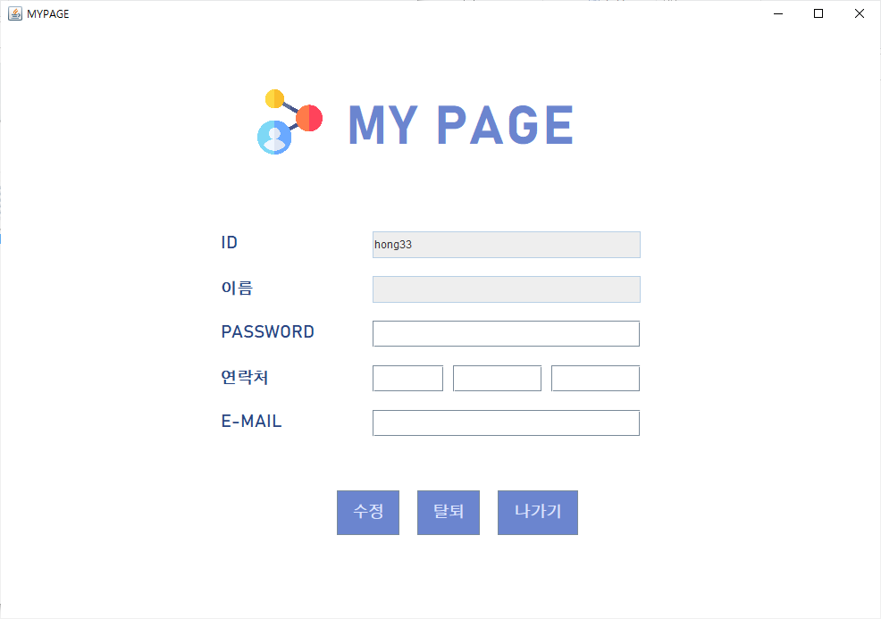
화면명
회원메뉴 4. 마이페이지
화면 설명
회원 정보를 확인할 수 있으며 수정,탈퇴,나가기 버튼으로 구성됨.

Slide 12
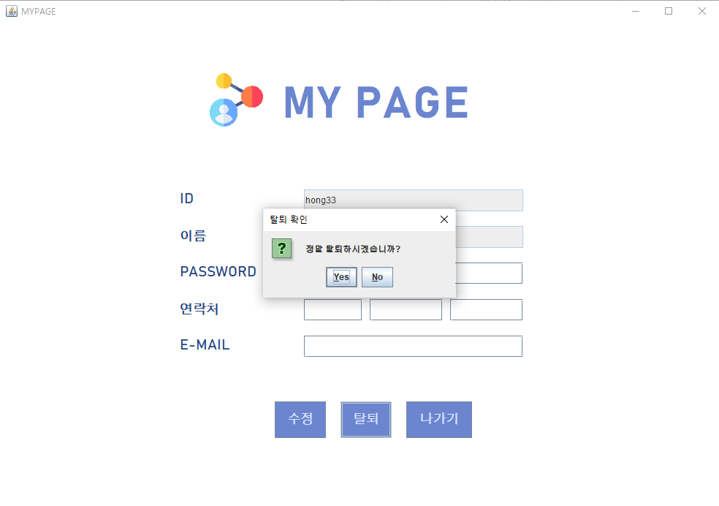
화면명
회원메뉴 4. 마이페이지-탈퇴
화면 설명
탈퇴 버튼을 누르면 탈퇴 확인창이 뜨고, "YES"를 눌러 탈퇴할 수 있음.

Slide 13
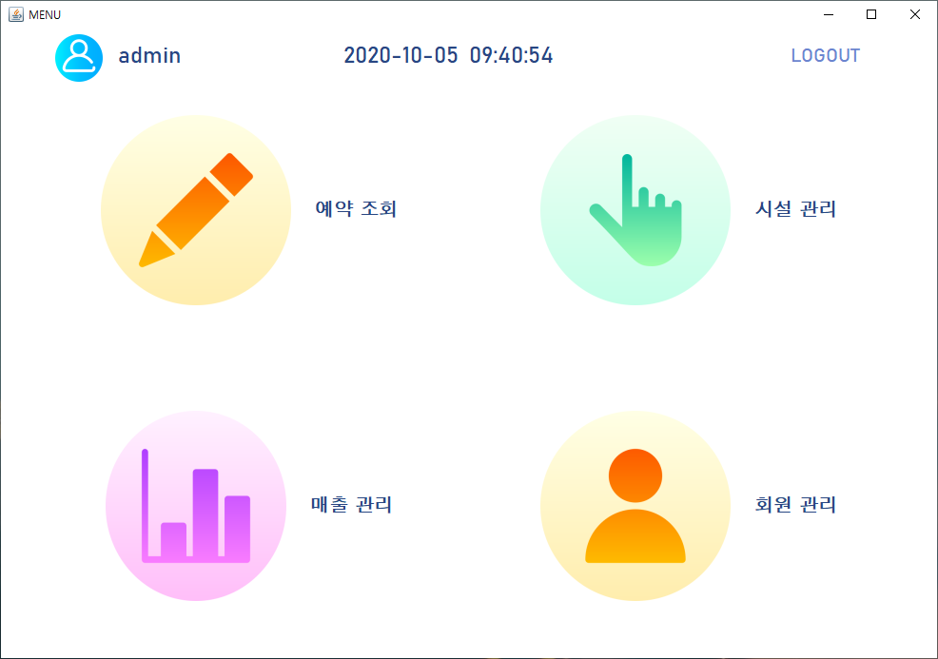
화면명
관리자 메뉴 창
화면 설명
관리자 아이디와 현재 날짜,시계,로그아웃 버튼,메뉴 버튼으로 구성됨.

Slide 14
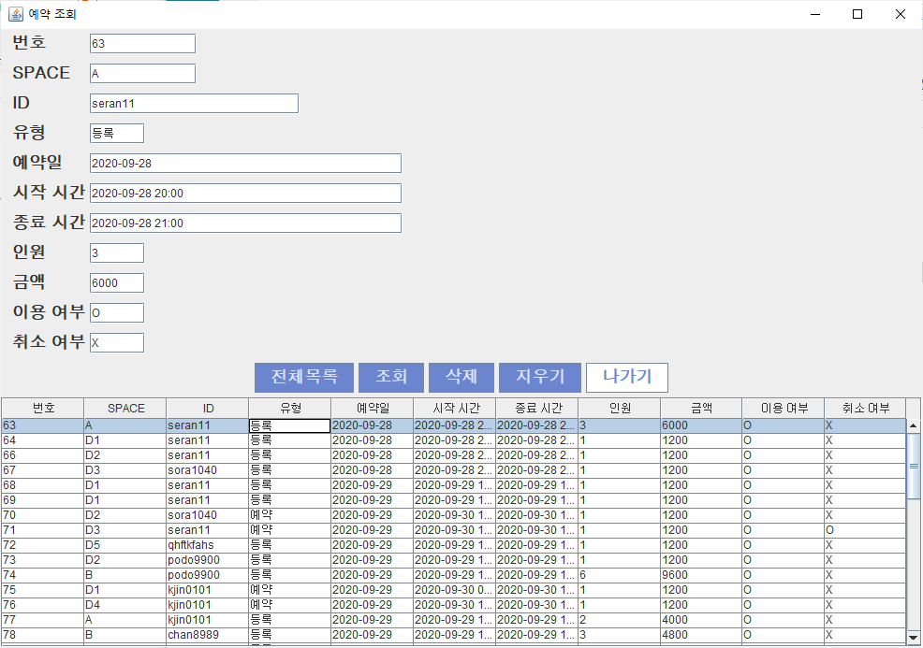
화면명
관리자메뉴 1. 예약 조회
화면 설명
전체 목록을 눌러 전체 등록/예약 정보를 조회할 수 있음.

Slide 15
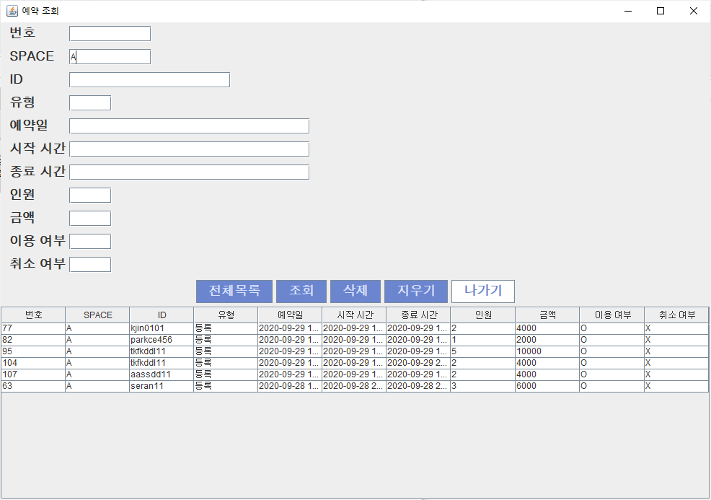
화면명
관리자메뉴 1. 예약 조회-검색
화면 설명
SPACE, ID, 유형 텍스트박스에 직접 값을 입력하여 정보를 검색할 수 있음.

Slide 16
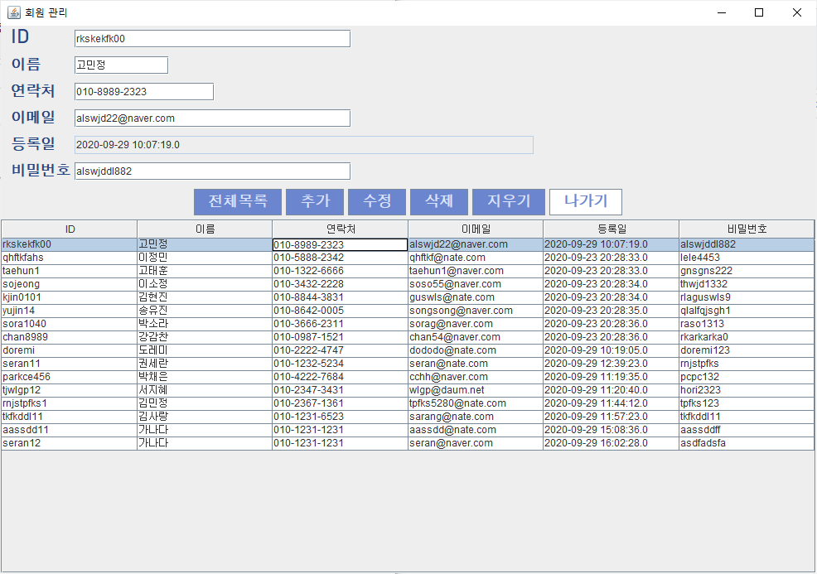
화면명
관리자메뉴 4. 회원 관리
화면 설명
전체목록을 눌러 전체 회원 정보를 확인할 수 있음.

Slide 17
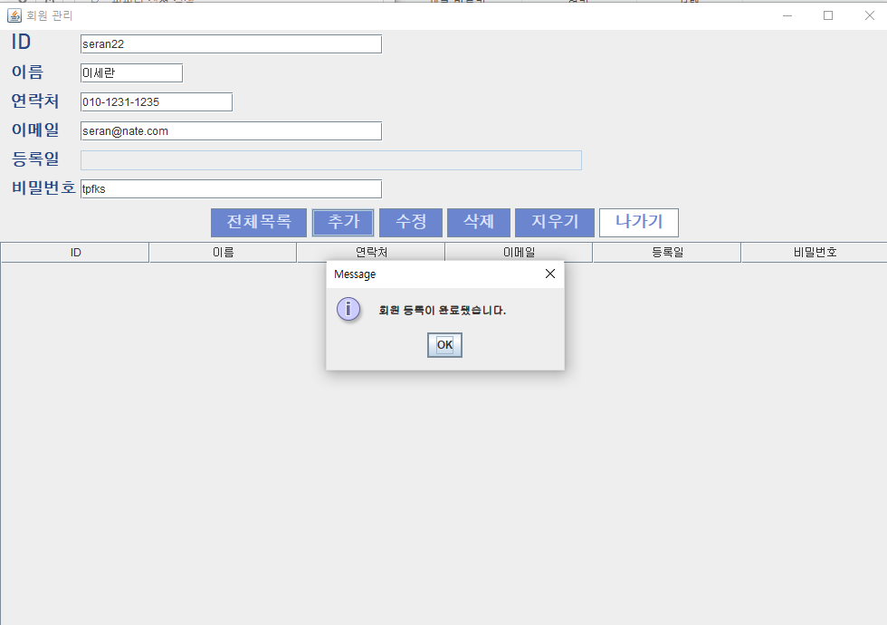
화면명
관리자메뉴 4. 회원 관리-회원 추가
화면 설명
텍스트 박스에 직접 값을 입력해 회원을 추가할 수 있음.

Slide 18
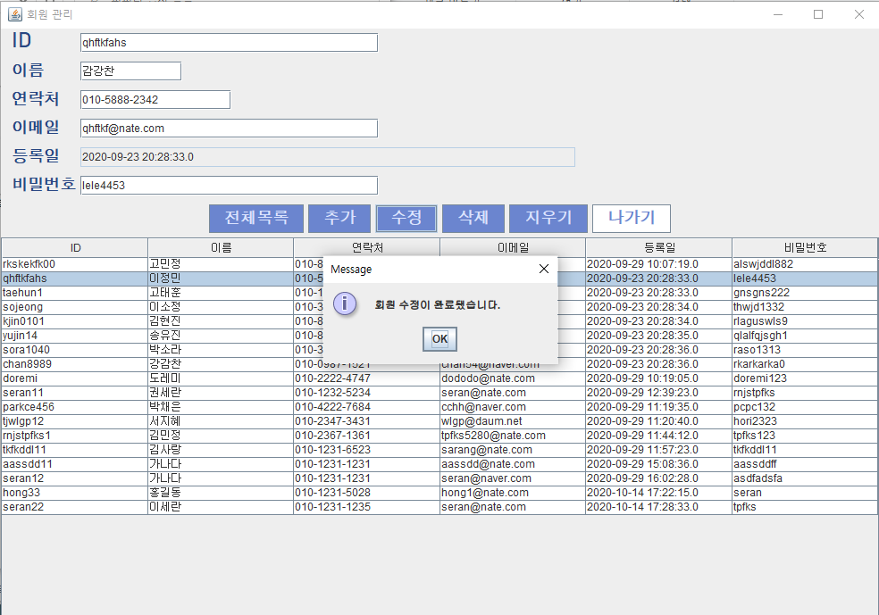
화면명
관리자메뉴 4. 회원 관리-회원 수정
화면 설명
텍스트 박스에 직접 값을 입력해 회원 정보를 수정할 수 있음.

Slide 19

화면명
관리자메뉴 4. 회원 관리-회원 삭제
화면 설명
회원을 선택하여 회원 정보를 삭제할 수 있음.

Slide 20
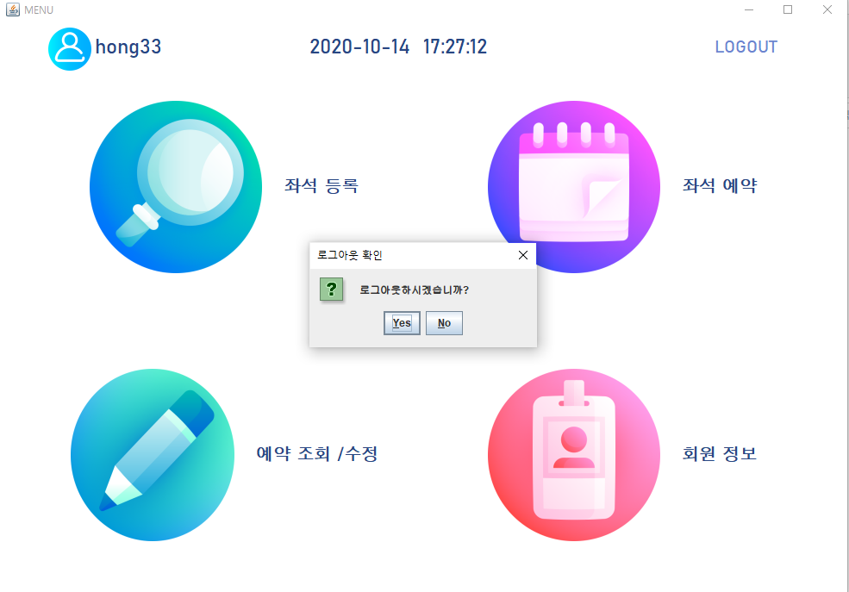
화면명
로그아웃
화면 설명
메뉴 화면에서 로그아웃 버튼을 클릭하여 로그아웃 할 수 있음.

